Slide 1
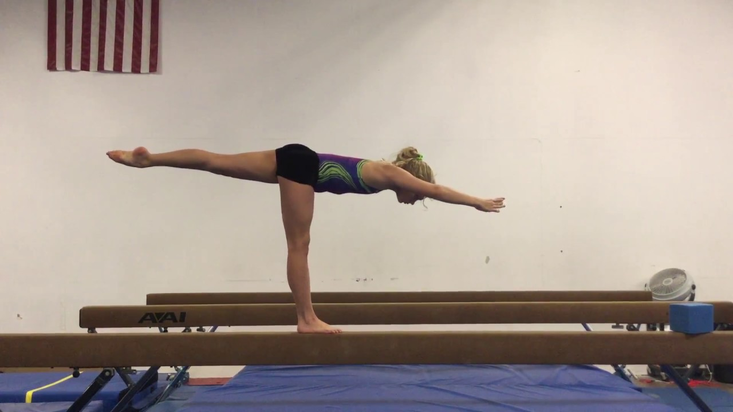
الموازين على لعارضة التوازن

Slide 2
1-الميزان الأمامي من الثبات
ان حركات الميزان تؤدى على عدة اشكال منها الامامي والجانبي ومن الجلوس .
أ - ميزان امامي
- الخطوات الفنية :
1-الارتكاز على رجل واحدة وعدم ثني مفصلي الركبة ونقل ثقل الجسم عليها .
2- الرجل المرفوعة تكون في مستوى اعلى من مستوى الراس وممدودة .
3- الذراعان جانبا والراس للاعلى وللخلف قليلا والنظر للامام وتقوس المنطقة القطنية قليلا .
4- نقل وزن الجسم مباشرة على نقطة الارتكاز (القدم الثابتة) .

Slide 3
الاخطاء الشائعة
1-الوقوف على احد جانبي القدم الثابتة .
2- عدم نقل وزن الجسم على القدم الثابتة .
3- اليدان في الجانب ليست على استقامة واحدة .

Slide 4
2-ميزان جانبي
تقوم اللاعبة بالاستناد على الرجل والذراعان الى الجانب اما الرجل الثانية تقوم برفعها من الجانب مع مسك اليد الاخرى للرجل المرفوعة .

Slide 5
ميزان من الجلوس
تاتي هذه الحركة بكل الاحوال بربط من مهارة الدحرجة ، اذ تقوم اللاعبة برفع احدى قدميها على العارضة وثني الركبة بزاوية (90) اذ تكون الساق والركبة ملصقة على العارضة اما القدم الاخرى يتم رفعها الى الاعلى والذراعين على العارضة بحيث يكون جسم اللاعبة بشكل مستقيم من الراس والجذع والرجل المرفوعة وكلها مستندة على الرجل المثنية ويكون الراس عاليا اماما .

Slide 6
صور توضيحيه للمهارة

Slide 7
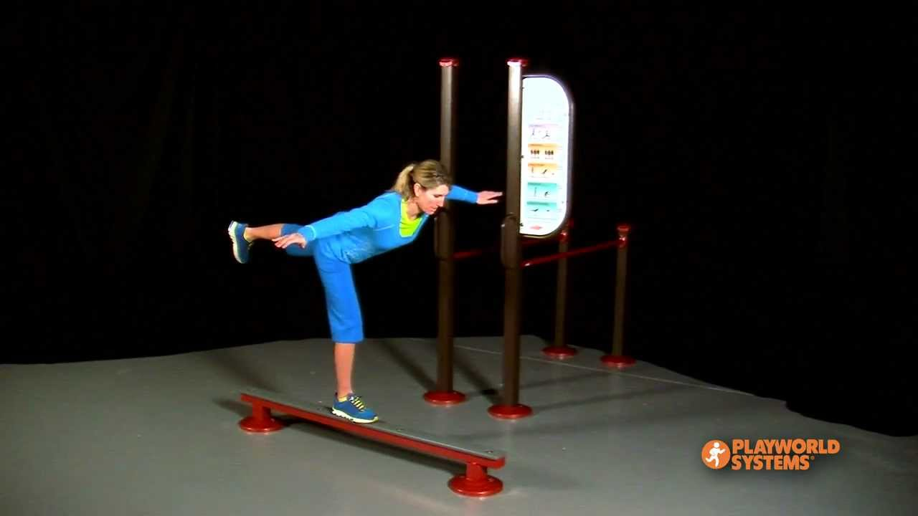

Slide 8
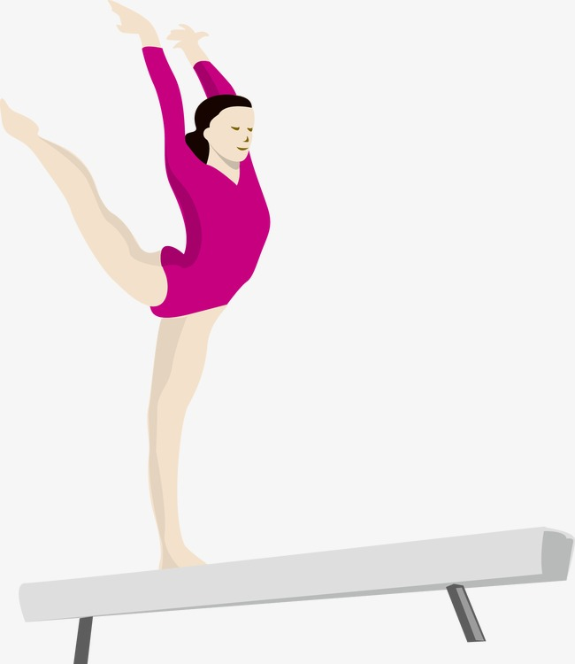

Slide 9
